Slide 1

HỘI THI GIÁO VIÊN DẠY GIỎI CẤP HUYỆN
CHÀO MỪNG QUÝ THẦY CÔ
VỀ DỰ GIỜ THĂM LỚP
Môn Toán lớp 4
BÀI 51: LUYỆN TẬP
Giáo viên: Lê Thị Hương
Trường: Tiểu học Mỹ Đức I

Slide 2





Slide 3
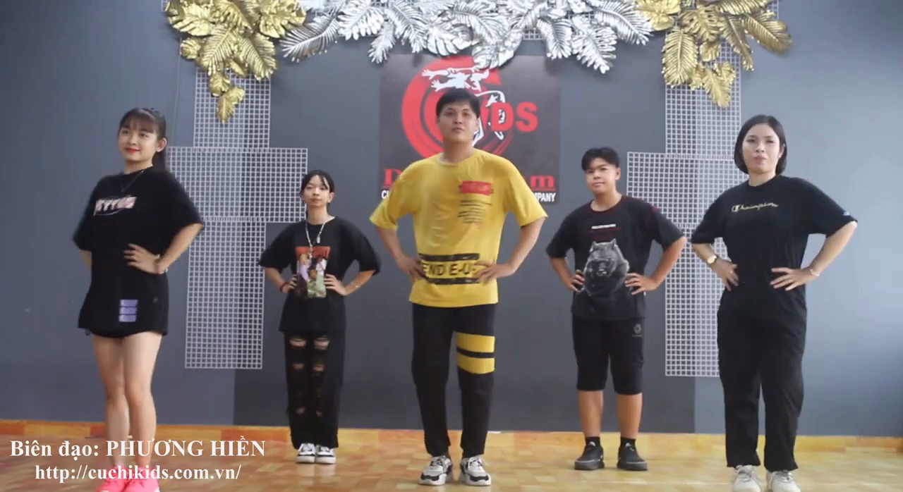

Slide 4



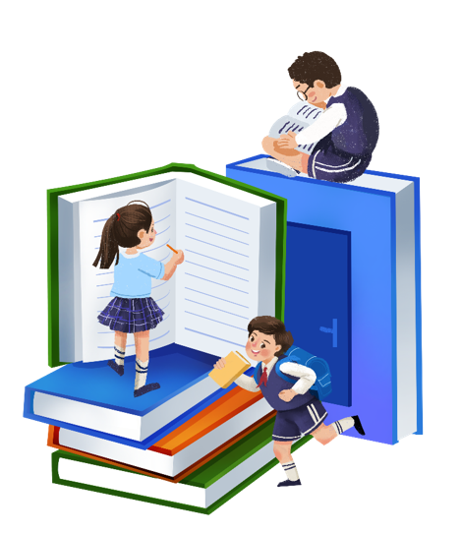



Slide 5
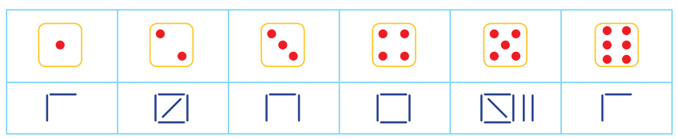
1
Chọn câu trả lời đúng.
Nam gieo một xúc xắc nhiều lần, quan sát số chấm ở mặt trên của xúc xắc đó và ghi lại kết quả nhận được vào bảng dưới đây.
Hỏi mặt 5 chấm đã xuất hiện bao nhiêu lần?
A. 2 lần B. 3 lần C. 5 lần D. 7 lần

Slide 6
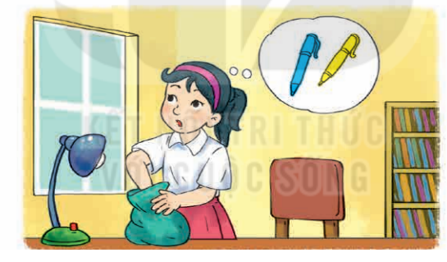
2
Trong túi có 2 chiếc bút màu xanh và 1 chiếc bút màu vàng.
a) Mai lấy 2 chiếc bút ra khỏi túi và quan sát màu bút lấy được. Nêu các sự kiện có thể xảy ra.

Slide 7
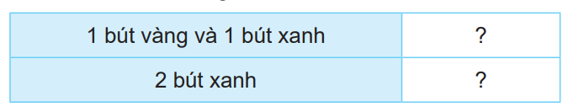
b) Lấy 2 chiếc bút ra khỏi túi, quan sát màu, ghi lại kết quả vào bảng kiểm đếm rồi trả lại bút vào trong túi. Thực hiện 20 lần.
c) Từ bảng kiểm đếm, hãy so sánh số lần xuất hiện của sự kiện lấy được 2 chiếc bút khác màu và sự kiện lấy được 2 chiếc bút cùng màu.

Slide 8

Thực hiện nhóm 6: (4 phút )
+ Một lần lấy 2 bút.
+ Thực hiện 20 lần.
+ Mỗi lần quan sát ghi kết quả vào bảng kiểm đếm.
+ So sánh số lần xuất hiện của 2 sự kiện.

Slide 9
3
Có 11 chú rùa cùng nhau thi chạy. Mỗi chú rùa được đánh số từ 2 đến 12. Hãy giúp những chú rùa di chuyển bằng cách gieo hai xúc xắc rồi tính tổng số chấm ở các mặt trên của xúc xắc. Kết quả nhận được là số nào thì chú rùa mang áo ghi số đó được tiến thêm 1 ô.
Thực hiện như vậy. Hỏi ba chú rùa về đích đầu tiên theo thứ tự nhất, nhì, ba là những chú rùa nào? Khi đó, chú rùa nào tiến được ít ô nhất?

Slide 10
